Slide 1
KISA 한국인터넷진흥원
전자서명 기반
전자인장 출처 검증서비스
검증 기능 구성 및 웨일 연동 방식
한국인터넷진흥원
2026년 8월

Slide 2
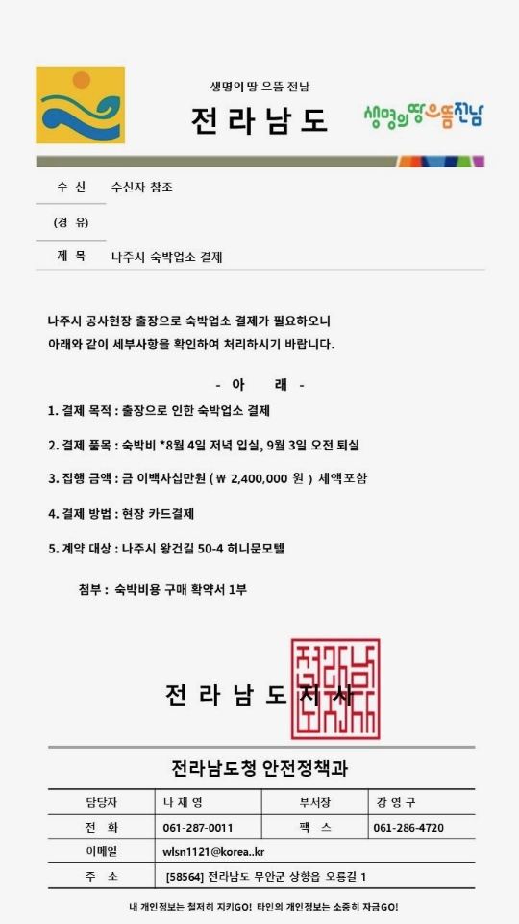
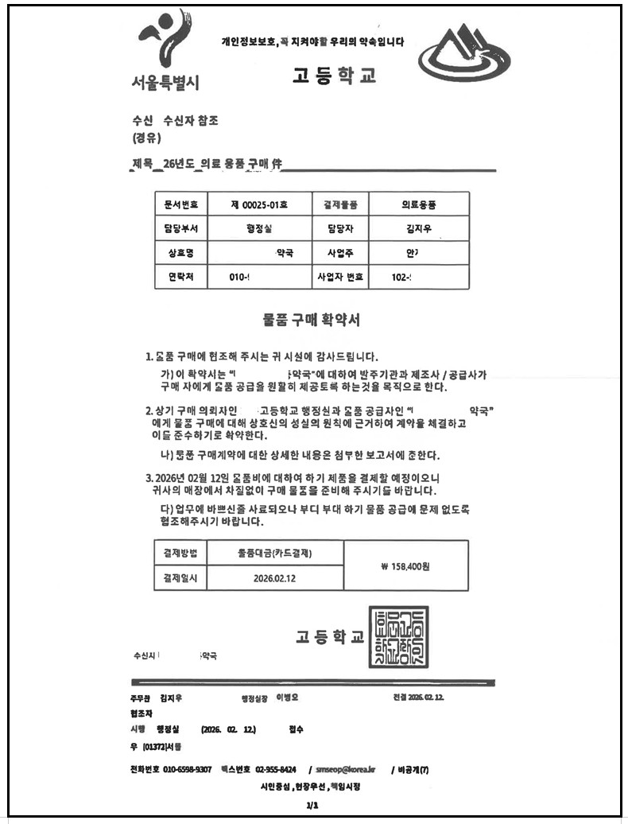
KISA 한국인터넷진흥원
전자서명 기반 전자인장 출처 검증서비스 · 기능 설명자료 | 배경과 서비스 개요
배경
기관 명의의 공문서와 명함을 위조한 사기가 지방자치단체와 교육기관에서 반복되고 있으며, 문서를 받는 쪽이 발행 사실을 문서 자체로 확인하지 못한다는 점이 피해의 공통 원인이다.
지방자치단체 사칭 — 여수시
공통 | 내용
위조 대상 | 기관 명의의 공문서와 명함
위조 수준 | 담당자, 연락처, 사업자등록번호, 결제 일정까지 갖춘 형태
확인 수단 | 기관 대표전화, 공용 메일 등 사람이 직접 확인하는 절차
결과 | 문서가 정교해질수록 사람의 확인 절차가 무력해진다
전자서명 기반 전자인장 출처 검증서비스
03 / 29

Slide 3
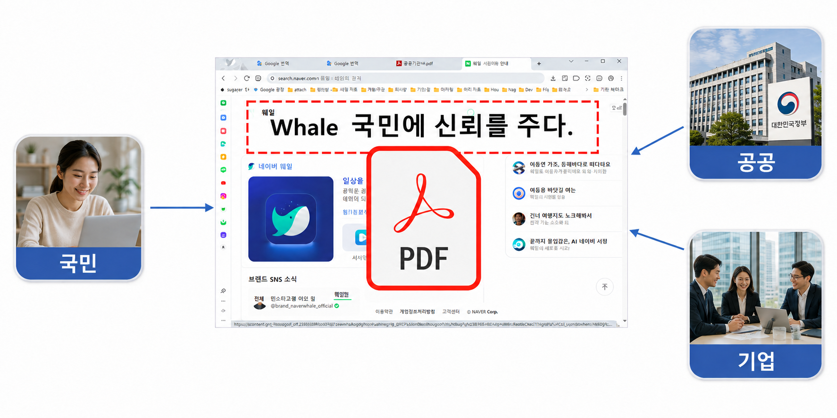
KISA 한국인터넷진흥원
전자서명 기반 전자인장 출처 검증서비스 · 기능 설명자료 | 배경과 서비스 개요
서비스
법인 또는 기관 명의의 인증서로 전자서명된 문서에 대해 서명값과 인증서, 문서 무결성, 신뢰목록을 검증하여 문서의 발행 출처와 위·변조 여부를 확인한다.
문서가 변경되었는가?
누가 발행했는가?
서비스는 신뢰할 수 있는가?
무결성
출처
신뢰성
전자서명 기반 전자인장 출처 검증서비스
04 / 29

Slide 4
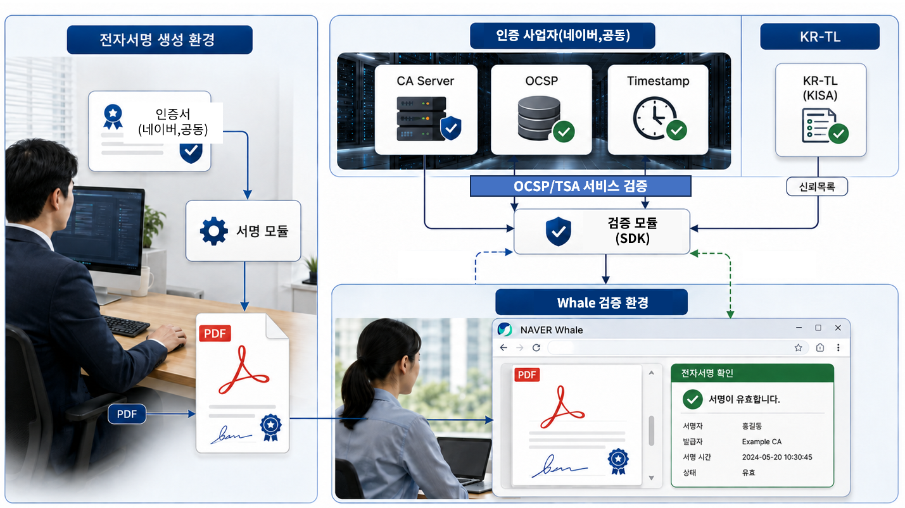
KISA 한국인터넷진흥원
전자서명 기반 전자인장 출처 검증서비스 · 기능 설명자료 | 신뢰목록 연동
시스템 구성
신뢰기관이 최상위 목록을 발행하고, 각 신뢰서비스 제공자의 신뢰목록이 그 아래에 연결되며, 이용기관은 표준 인터페이스를 통해 목록을 조회해 검증한다.

Slide 5
KISA 한국인터넷진흥원
전자서명 기반 전자인장 출처 검증서비스 · 기능 설명자료 | 배경과 서비스 개요
구성 요소
인증서 발급, 신뢰목록, 타임스탬프의 신뢰 인프라 위에서 서명 생성과 서명 검증이 이루어지며, 웨일은 검증 영역을 담당한다.
신뢰 인프라 (KISA)
인정사업자 · 인증서 서비스
(네이버,공동 인증서)
신뢰목록 서비스
타임스탬프 서비스
인증서 발급
신뢰목록 배포
서명시각 확인
생성 영역(이용자 : 공공,기업)
검증 영역 (웨일)
평문 문서
서명문 수신
서명모듈
검증모듈
서명문 생성
검증 결과 표시
구성 요소 | 역할 | 실증 범위
인정사업자·인증서 서비스 | 법인·기관 명의 인증서를 발급한다 | 기존 체계 활용
신뢰목록 서비스 | 인증서비스 정보와 상태를 서명된 목록으로 배포한다 | 규격 정의와 배포
타임스탬프 서비스 | 서명시각을 증명한다 | 검증 측 확인 대상
서명모듈 | 평문 문서에 전자서명을 결합해 서명문을 생성한다 | 참조 구현
검증모듈 | 서명문을 검증하고 발행 출처를 확인한다 | 웨일 연동 대상
전자서명 기반 전자인장 출처 검증서비스

Slide 6
KISA 한국인터넷진흥원
전자서명 기반 전자인장 출처 검증서비스 · 기능 설명자료 | 신뢰목록 연동
KR-TL 정의
KR-TL은 국내 신뢰서비스 제공자와 그 서비스의 식별정보·상태·인증서를 서명된 기계판독 목록으로 제공하는 신뢰목록 체계이며, 최상위 목록과 개별 신뢰목록의 계층 구조로 구성한다.
구분 | 내용
명칭 | KR-TL (Korea Trust List)
정의 | 국내 신뢰서비스 제공자와 서비스의 식별정보, 상태, 인증서를 수록한 서명된 기계판독 목록
발행 주체 | 신뢰기관
구조 | 최상위 목록(LOTL)이 개별 신뢰목록(TL)을 지시하는 계층 구조
수록 대상 | 인증서 기반 서비스와 디지털 신원 기반 서비스
이용 방식 | 검증 주체가 목록을 내려받아 목록 서명을 확인한 뒤 대조에 사용
기계판독
서명 배포
확장 구조
사람이 게시 내용을 확인하는 방식이 아니라
소프트웨어가 목록을 해석해 판정한다
목록 자체에 서명을 결합해
목록의 출처와 무결성을 확인한다
신뢰서비스 유형이 늘어나면
개별 목록을 추가해 수용한다
전자서명 기반 전자인장 출처 검증서비스

Slide 7
KISA 한국인터넷진흥원
전자서명 기반 전자인장 출처 검증서비스 · 기능 설명자료 | 신뢰목록 연동
KR-TL 구성
신뢰기관이 최상위 목록을 발행하고, 각 신뢰서비스 제공자의 신뢰목록이 그 아래에 연결되며, 이용기관은 표준 인터페이스를 통해 목록을 조회해 검증한다.
신뢰기관 (KISA)
검증 서비스 검증
LOTL 최상위 목록
PKI 서명 검증
PKI 인증서 체인 검증
신뢰목록 조회 및 검증
VC 검증 및 신원 확인
DID · DID VP 검증
DID Doc 조회
TL
TL
TL
TL
KISA Root CA
플랫폼 RCA
조폐공사
DID TA
공동 인증서
금융 인증서
플랫폼 인증서
모바일 신분증
(노드)
졸업 증명 등 VC
(노드)
서명
KR-TL(XML)
이용자(국민,기업)
표준 검증 서비스(네이버 웨일)
계층 | 구성 요소 | 역할
최상위 목록 | LOTL | 개별 신뢰목록의 위치와 서명 정보를 지시한다(미정)
신뢰목록 | KR-TL | 신뢰서비스 제공자와 서비스의 상태, 인증서를 수록한다 (초안)
신뢰서비스 제공자 | KISA Root CA, 플랫폼 RCA, 조폐공사, DID TA | 인증서와 검증가능 자격증명을 발급한다 (KISA)
검증 접점 | 표준 검증 서비스 (브라우저 – 네이버 웨일) | 이용기관의 검증 요청을 받아 신뢰검증을 수행한다
전자서명 기반 전자인장 출처 검증서비스

Slide 8
KISA 한국인터넷진흥원
PDF 서명 검증 (사용자 화면)

Slide 9
KISA 한국인터넷진흥원
전자서명 기반 전자인장 출처 검증서비스 · 기능 설명자료 | 검증도구 연동
서명 검증 구성
웨일은 PDF 문서를 열 때 검증도구(SDK)를 호출하여 검증한다.
서명 결과에 대해 사용자가 신뢰할 판단의 근거를 표시한다.
웨일
검증도구(SDK)
PDF 열기
전자서명 포함 확인
검증 요청
서명 · 무결성 검증
인증서 경로 · 상태 검증
신뢰목록 대조
발행주체 식별
검증 요청
결과 표시 · 상세 근거 제공
검증 결과 · 판단 근거
전자서명 기반 전자인장 출처 검증서비스

Slide 10

KISA 한국인터넷진흥원
전자서명 기반 전자인장 출처 검증서비스 · 기능 설명자료 | 배경과 서비스 개요
사용자 화면 흐름(1/2)
사용자가 웨일에서 PDF를 열면 별도 조작 없이 문서의 발행 출처와 무결성을 확인한다.
전자서명 기반 전자인장 출처 검증서비스

Slide 11
KISA 한국인터넷진흥원
전자서명 기반 전자인장 출처 검증서비스 · 기능 설명자료 | 배경과 서비스 개요
사용자 화면 흐름(1/2)
사용자가 웨일에서 PDF를 열면 별도 조작 없이 문서의 발행 출처와 무결성을 확인한다.
전자서명 기반 전자인장 출처 검증서비스

Slide 12
KISA 한국인터넷진흥원
전자서명 기반 전자인장 출처 검증서비스 · 기능 설명자료 | 검증 기능 구성
검증 프로세스
PDF 문서에서 전자서명 포함 여부를 확인하고 서명 데이터와 서명 데이터를 추출하여 검증한다.
서명이 검증되면, 인증서로 부터 정보를 추출하여 사용자에게 문서의 진위 정보를 제공한다.
PDF
문서 입력
문서 구조 해석
서명 포함 여부 확인
서명 데이터 추출
전자 서명 무결성 검증
SDK
서명자 인증서
중간 인증서
신뢰 앵커
경로 검증 → 유효기간 · 키 용도 · 기본 제약 → 폐지 상태 확인 (CRL · OCSP)
서명자 인증서
주체 식별정보 법인·기관명, 사업자 식별정보
발행주체 정보 확정
기관명 · 발급 서비스 · 근거
Whale
인증서 정책 발급 유형과 용도 제한
발급 서비스 신뢰목록의 서비스 정보와 연결
전자서명 기반 전자인장 출처 검증서비스

Slide 13
KISA 한국인터넷진흥원
웨일 신뢰체계 관리 (사용자 설정)
첨부 : 와이어프레임

Slide 14
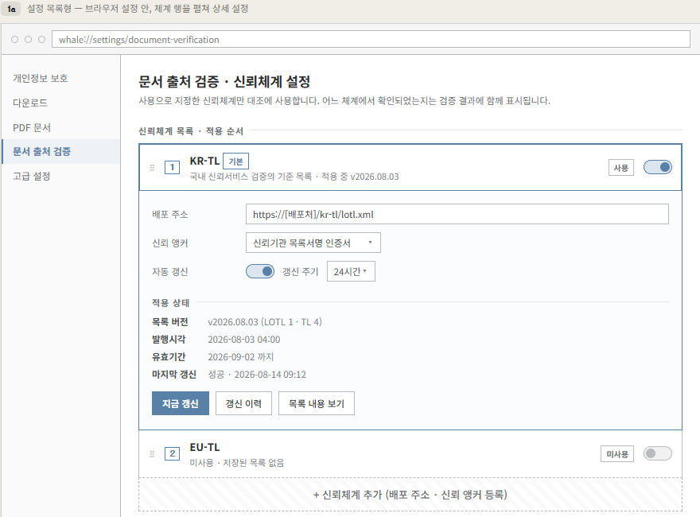
KISA 한국인터넷진흥원
웨일 신뢰체계 관리(사용자 설정) · 기능 설명서 | 기능 개요
사용자관리 화면
웨일 설정의 전자서명 검증(보안설정) 항목 아래에 배치하여 신뢰체계를 관리한다.
웨일 설정
개인정보 보호 및 보안
전자서명 검증
신뢰체계 관리
전자서명 검증
웨일 신뢰체계 관리 (사용자 설정)

Slide 15
KISA 한국인터넷진흥원
웨일 신뢰체계 관리(사용자 설정) · 기능 설명서 | 화면 설계
화면 1 — 신뢰체계 관리 기본 화면 (WF-01)
전자서명 검증 기능의 사용 여부와 현재 적용 중인 신뢰목록 상태를 한 화면에서 확인한다.
신뢰체계 관리
영역 | 구성요소 | 표시 내용 및 동작
화면 상단 | 제목 · 설명 | 기능명과 한 줄 설명
기능 설정 | 전자서명 검증 사용 | 전체 검증 기능을 켜거나 끄는 토글
현재 상태 | 종합 상태 배지 | 정상 / 확인 필요 / 사용할 수 없음
현재 상태 | 적용 신뢰목록 | 목록명 또는 운영 주체가 정한 표시명
현재 상태 | 목록 버전 | 현재 검증에 사용 중인 목록의 버전 식별자
현재 상태 | 발행 시각 | 목록이 발행된 시각
현재 상태 | 유효기간 | 목록의 적용 가능 기간
현재 상태 | 마지막 확인 | 마지막 갱신 시도 시각과 결과
작업 | 지금 업데이트 | 배포 주소에서 최신 목록을 확인
작업 | 상세 정보 | 목록 서명, 발행자, 적용 주소 등 세부 정보
고급 설정 | 펼침 영역 | 배포 주소 변경 및 기본값 복원
전자서명 검증에 사용할 신뢰목록과 갱신 상태를 관리합니다.
전자서명 검증 사용
ON
정상
최신 신뢰목록을 사용하고 있습니다.
적용 신뢰목록
KR-TL
목록 버전
v0000
발행 시각
YYYY-MM-DD HH:MM
유효기간
YYYY-MM-DD 까지
마지막 확인
YYYY-MM-DD HH:MM · 성공
지금 업데이트
상세 정보
고급 설정 ˅
웨일 신뢰체계 관리 (사용자 설정)

Slide 16
KISA 한국인터넷진흥원
웨일 신뢰체계 관리(사용자 설정) · 기능 설명서 | 화면 설계
화면 2 — 고급 설정: 신뢰목록 배포 주소 (WF-02)
실증에서 사용할 신뢰목록 배포 주소를 확인하거나 지정하며, 입력한 주소는 적용 전까지 현재 검증 기준에 영향을 주지 않는다.
영역 | 구성요소 | 표시 내용 및 동작
주소 설정 | 배포 주소 입력창 | HTTPS 형식의 신뢰목록 배포 주소 입력
주소 설정 | 현재 적용 주소 | 실제 검증에 사용 중인 목록을 받은 주소
주소 설정 | 기본 주소 안내 | 실증 기본값인지 사용자 지정값인지 구분
주소 설정 | 주소 확인 | 입력 주소의 연결 및 응답 형식 확인
하단 작업 | 취소 | 입력 내용을 버리고 이전 화면으로 이동
하단 작업 | 적용 | 목록 검증이 완료된 경우에만 새 주소와 목록 적용
보조 작업 | 기본값 복원 | 실증 기본 배포 주소로 되돌림
입력 규칙
https:// 주소만 허용하는 것을 원칙으로 하며 앞뒤 공백은 제거한다.
주소의 형식 오류와 서버 연결 오류를 구분한다.
리디렉션 허용 범위, 파일 크기 제한, 응답 시간 제한은 연동 명세에서 정한다.
웨일 신뢰체계 관리 (사용자 설정)

Slide 17
KISA 한국인터넷진흥원
웨일 신뢰체계 관리(사용자 설정) · 기능 설명서 | 화면 설계
주소 적용 절차와 확인 대화상자 (WF-03)
주소 확인, 목록 내려받기, 형식·서명·유효기간 검증을 거쳐 사용자 확인을 받은 뒤에 새 목록을 적용한다.
배포 주소 입력
적용 확인 대화상자
주소 및 연결 확인
신뢰목록을 변경하시겠습니까?
신뢰목록을 변경하면 이후 전자서명 문서는 새 목록을 기준으로 검증됩니다. 목록 발행자와 유효기간을 확인한 후 적용해 주세요.
신뢰목록 내려받기
확인 정보 : 목록 표시명 · 발행자 · 목록 버전 · 발행 시각 및 유효기간 · 배포 주소
형식 · 서명 · 유효기간 검증
취소
변경 및 적용
정상
사용자 확인 후 적용
오류
적용 중단 · 기존 목록 유지
적용 원칙
목록 검증이 완료된 경우에만 적용 단추를 활성화한다.
실패한 목록을 임시로 적용하는 우회 기능은 제공하지 않는다.
웨일 신뢰체계 관리 (사용자 설정)

Slide 18
KISA 한국인터넷진흥원
웨일 신뢰체계 관리(사용자 설정) · 기능 설명서 | 화면 설계
화면 3 — 신뢰목록 상세 정보 (WF-04)
현재 적용 중인 신뢰목록의 출처와 검증 근거를 확인한다.
구분 | 표시 항목
기본 정보 | 목록 표시명, 규격 버전, 목록 버전
발행 정보 | 발행자, 발행 시각, 다음 갱신 또는 만료 시각
검증 정보 | 목록 전자서명 상태, 서명 인증서 정보, 검증 시각
적용 정보 | 배포 주소, 최초 적용 시각, 마지막 정상 갱신 시각
저장 정보 | 온라인 또는 저장 목록 사용 여부
진단 정보 | 마지막 갱신 결과, 오류코드, 오류 발생 시각
표시 원칙
인증서 전체 필드는 한 번에 펼치지 않고 요약 정보와 [인증서 보기]로 구분한다.
배포 주소는 전체 값을 확인하고 복사할 수 있게 한다.
버전과 검증 시각은 문제 재현 및 실증 결과 확인에 사용할 수 있게 표시한다.
웨일 신뢰체계 관리 (사용자 설정)

Slide 19
KISA 한국인터넷진흥원
웨일 신뢰체계 관리(사용자 설정) · 기능 설명서 | 화면 설계
화면 4 — 기본값 복원 (WF-08)
사용자 지정 배포 주소를 제거하고 실증 기본 신뢰체계로 되돌린다.
기본값 복원 확인
신뢰체계 설정을 기본값으로 복원하시겠습니까?
사용자 지정 배포 주소가 삭제되고 실증 기본 주소의 신뢰목록을 다시 확인합니다.
현재 목록은 기본 목록이 정상 확인될 때까지 유지됩니다.
취소
기본값 복원
처리 결과 | 내용
기본 목록 검증 성공 | 기본 주소와 목록을 적용한다
기본 목록 검증 실패 | 현재 정상 목록을 유지하고 복원 실패를 안내한다
저장 목록 없음 | 전자서명 검증 상태를 신뢰목록 확인 불가로 표시한다
웨일 신뢰체계 관리 (사용자 설정)

Slide 20
KISA 한국인터넷진흥원
웨일 신뢰체계 관리(사용자 설정) · 기능 설명서 | 상태 및 오류 설계
신뢰목록 상태
신뢰목록의 상태를 아홉 가지로 구분하고, 상태별 사용자 표시 문구와 허용 동작을 정의한다.
상태 | 의미 | 사용자 표시 문구 | 허용 동작
정상 | 형식·서명·유효기간 확인 완료 | 신뢰목록이 정상적으로 적용되었습니다. | 문서 검증, 업데이트
업데이트 확인 중 | 새 목록 확인 진행 중 | 신뢰목록 업데이트를 확인하고 있습니다. | 취소, 백그라운드
이전 목록 사용 | 갱신 실패, 유효한 기존 목록 유지 | 마지막으로 정상 확인된 목록을 사용하고 있습니다. | 문서 검증, 다시 시도
만료 임박 | 목록 만료 시각 도래 예정 | 신뢰목록의 유효기간이 곧 끝납니다. | 업데이트, 상세 보기
만료 | 현재 목록의 유효기간 종료 | 사용할 수 있는 신뢰목록이 없습니다. | 업데이트, 주소 변경
서명 오류 | 목록의 전자서명 검증 실패 | 신뢰목록의 발행 정보를 확인할 수 없습니다. | 적용 차단, 기존 유지
형식 오류 | 지원 규격으로 해석 불가 | 지원하지 않는 신뢰목록 형식입니다. | 적용 차단, 주소 확인
연결 오류 | 서버 연결 또는 시간 초과 | 배포 주소에 연결할 수 없습니다. | 다시 시도, 주소 확인
저장 목록 없음 | 정상 적용된 목록이 없음 | 전자서명 검증에 필요한 신뢰목록이 없습니다. | 주소 설정, 업데이트
웨일 신뢰체계 관리 (사용자 설정)

Slide 21
KISA 한국인터넷진흥원
웨일 신뢰체계 관리(사용자 설정) · 기능 설명서 | 상태 및 오류 설계
문서 검증 화면과의 연계
신뢰목록의 상태에 따라 PDF 검증 결과의 표시 범위를 달리하되, 문서 열람은 항상 유지한다.
신뢰목록 상태 | PDF 검증 결과 처리
정상 | 신뢰목록을 포함한 전체 검증을 수행한다
이전 목록 사용 | 저장 목록으로 검증하고 목록 기준시각을 함께 표시한다
만료 · 저장 목록 없음 | 서명값과 문서 무결성은 확인하되 신뢰목록 항목은 확인 불가로 표시한다
서명 · 형식 오류 | 오류 목록은 적용하지 않고 기존 정상 목록을 사용한다
검증 기능 꺼짐 | 자동 검증을 수행하지 않으며 다시 켤 수 있는 안내를 표시한다
웨일 신뢰체계 관리 (사용자 설정)

Slide 22
KISA 한국인터넷진흥원
웨일 신뢰체계 관리(사용자 설정) · 기능 설명서 | 상태 및 오류 설계
사용자 동작별 처리
사용자 동작마다 시스템 처리와 완료 표시를 정의해 설정 변경의 결과를 명확히 전달한다.
사용자 동작 | 시스템 처리 | 완료 표시
전자서명 검증 켜기 | 적용 가능한 저장 목록 확인 후 자동 검증 활성화 | 전자서명 검증이 켜졌습니다.
전자서명 검증 끄기 | 자동 검증 중지, 저장 목록과 설정은 유지 | 전자서명 검증이 꺼졌습니다.
지금 업데이트 | 배포 주소 접속, 목록 다운로드 및 검증 | 최신 목록 적용 또는 실패 사유
주소 확인 | 연결, 응답 및 목록 기본 형식 확인 | 주소를 확인했습니다.
새 주소 적용 | 목록 서명·유효기간 검증 후 확인 대화상자 표시 | 새 신뢰목록이 적용되었습니다.
기본값 복원 | 기본 주소 목록을 검증한 후 적용 | 기본 신뢰체계로 복원되었습니다.
상세 정보 보기 | 현재 목록과 마지막 갱신 정보 표시 | 별도 상세 화면 또는 패널
웨일 신뢰체계 관리 (사용자 설정)

Slide 23
KISA 한국인터넷진흥원
웨일 신뢰체계 관리(사용자 설정) · 기능 설명서 | 요구사항
설정값과 인터페이스 요구사항
웨일이 저장하고 관리할 설정값과 검증도구에서 전달받을 상태값을 구분해 정의한다.
웨일이 관리할 설정값
검증도구에서 받을 상태값
설정값 | 설명
검증 기능 사용 여부 | 전자서명 자동 검증 활성화 상태
기본/사용자 지정 구분 | 현재 배포 주소의 출처
신뢰목록 배포 주소 | 목록을 확인할 HTTPS 주소
마지막 갱신 시각 | 마지막 갱신 시도 시각
마지막 정상 갱신 시각 | 현재 목록이 정상 적용된 시각
현재 목록 식별자 | 목록명, 버전 또는 해시 등 구현 식별값
상태값 | 설명
목록 검증 상태 | 정상, 만료, 서명 오류, 형식 오류 등
목록 버전 | 현재 적용 목록의 버전
발행 · 만료 시각 | 목록 유효성 판단 정보
목록 발행자 | 사용자에게 표시할 발행 주체
적용 주소 | 현재 목록을 받은 배포 주소
갱신 결과 | 성공 여부와 사용자용 오류 분류
진단 정보 | 실증 및 문제 분석을 위한 상세 오류코드
웨일 신뢰체계 관리 (사용자 설정)

Slide 24
KISA 한국인터넷진흥원
웨일 신뢰체계 관리(사용자 설정) · 기능 설명서 | 요구사항
보안 · 개인정보 및 접근성
목록 적용 전 검증을 원칙으로 하고, 화면과 기록에 남기는 정보를 최소화한다.
보안 및 개인정보
접근성 및 표현 기준
전자서명과 유효기간을 확인하기 전에는 검증 기준으로 적용하지 않는다
적용 실패 시 마지막으로 정상 검증된 목록을 유지한다
목록 다운로드 요청에 PDF 내용, 파일명, 서명자 개인정보를 포함하지 않는다
배포 주소에 인증정보가 포함된 경우 화면과 로그에서 마스킹한다
진단 로그에는 목록 버전, 갱신 시각, 오류 분류만 남긴다
정상, 주의, 오류를 색상만으로 전달하지 않는다
토글과 버튼에 키보드 포커스와 스크린리더용 이름을 제공한다
진행 상태에는 텍스트를 함께 제공한다
날짜와 시각은 지역 설정에 맞추고 상세 정보에서 시간대를 확인한다
내부 용어보다 이해 가능한 문구를 우선한다
운영 정책 연계
사용자 지정 주소와 변경 이력의 보관 범위는 실증 운영정책에 따른다. 관리자 정책으로 주소가 고정된 환경에서는 입력창을 비활성화하고 정책 적용 상태를 표시한다.
웨일 신뢰체계 관리 (사용자 설정)

Slide 25
KISA 한국인터넷진흥원
논의 사항

Slide 26
KISA 한국인터넷진흥원
검증도구(SDK) 구현 방향 · 네이버 검토 요청 사항 | 검토 요청 ①
2025년 개발물 현황
2025년 개발물은 전자서명 생성·검증과 신뢰목록 처리 기능을 구현한 Java 프로토타입이며, 외부 통신 기능을 포함하지 않는다.
구분 | 현황
구현 언어 | Java
구현 범위 | 전자서명 생성, 전자서명 검증, 신뢰목록 처리
구현 성격 | 기능과 흐름 확인을 위한 프로토타입
외부 통신 | 없음
실행 형태 | 독립 실행
프로토타입에서 확인한 것
확인하지 못한 것
서명 생성과 검증 로직
문서 무결성 판단
신뢰목록 해석과 인증서 대조 로직
인증서 상태의 실시간 확인
신뢰목록의 수신과 갱신
브라우저 환경에서의 동작과 성능
검증도구(SDK) 구현 방향 검토 요청
03 / 9

Slide 27
KISA 한국인터넷진흥원
검증도구(SDK) 구현 방향 · 네이버 검토 요청 사항 | 검토 요청 ②
인증서 경로 검증 서비스
인정사업자가 발급한 인증서의 경로와 폐지 상태를 확인하는 기능은 외부 통신을 수반하므로, 구현 방식과 주체를 별도로 협의한다.
현재 상태
프로토타입은 외부 통신을 포함하지 않아 인증서의 폐지 상태를 확인하지 않는다. 실증에서는 인정사업자 인증서의 경로 구성과 상태 확인이 필요하다.
1안. 클라이언트 직접 조회
2안. 별도 검증 서비스 경유
검증도구가 단말에서 인증서 상태 정보를 직접 조회한다
경로와 상태 확인을 수행하는 서비스를 두고 결과를 전달받는다
단말 밖으로 문서 정보를 보내지 않는다
인증서 발급기관별 응답 시간에 영향을 받는다
오프라인 상태에서 확인 불가로 처리한다
조회 응답을 모아 처리해 응답 시간을 관리한다
서비스 구축과 운영 주체를 정해야 한다
전달 정보의 범위를 제한해야 한다
협의 항목
구현 주체와 배치 위치, 응답 성능 목표, 전달 정보의 범위, 오프라인 상태의 처리 기준을 협의로 정한다.
검증도구(SDK) 구현 방향 검토 요청
05 / 9

Slide 28
KISA 한국인터넷진흥원
검증도구(SDK) 구현 방향 · 네이버 검토 요청 사항 | 검토 요청 ③
검증도구의 역할과 기능 범위
검증도구가 담당할 기능과 웨일이 담당할 기능의 범위를 결정해야 한다.
기능 | 검증도구 | 웨일 | 구분
서명 구조 해석과 추출 | 담당 | — | 확정
문서 무결성과 서명값 판단 | 담당 | — | 확정
인증서 경로 구성 | 담당 | — | 확정
인증서 상태 확인 | 협의 | 협의 | 협의 필요
신뢰목록 수신과 저장 | 협의 | 협의 | 협의 필요
신뢰목록 대조와 상태 판정 | 담당 | — | 확정
결과 상태와 근거 생성 | 담당 | — | 확정
결과 화면 표시 | — | 담당 | 확정
설정 관리 | 협의 | 담당 | 협의 필요
협의 필요 항목 세 가지는 외부 통신과 저장 위치가 관련되어 웨일 구조에 대한 확인이 선행된다.
검증도구(SDK) 구현 방향 검토 요청
06 / 9

Slide 29
KISA 한국인터넷진흥원
검증도구(SDK) 구현 방향 · 네이버 검토 요청 사항 | 검토 요청 ③
검증도구 제공 방식
참고 소스를 제공하고 네이버가 구현하는 방식과, 웨일에 맞는 라이브러리 모듈을 구현해 제공하는 방식을 검토한다.
1안. 참고 소스 제공
2안. 라이브러리 모듈 제공
KISA 측이 검증 로직의 참고 소스를 제공하고 네이버가 웨일에 맞게 구현한다
KISA 측이 웨일에서 사용할 수 있는 형태로 모듈을 구현해 제공한다
제공물 검증 로직 참고 소스, 규격 문서, 시험 문서 세트
제공물 연동 가능한 라이브러리 모듈, 연동 가이드, 시험 문서 세트
구분 | 1안 참고 소스 제공 | 2안 라이브러리 모듈 제공
웨일 연동 구현 | 네이버 수행 | KISA 측 제공 후 네이버 연동
형태 변환 부담 | 네이버 | KISA 측
검증 로직 일관성 | 구현에 따라 차이 발생 | 동일 모듈로 유지
결함 대응 | 구현 주체가 각각 대응 | KISA 측이 모듈 단위로 대응
확인 필요 사항 | 웨일 구조에 맞는 구현 범위 | 웨일이 수용 가능한 모듈 형태
검증도구(SDK) 구현 방향 검토 요청
07 / 9

Slide 30
KISA 한국인터넷진흥원
검증도구(SDK) 구현 방향 · 네이버 검토 요청 사항 | 검토 요청 ③
제공 방식 결정을 위한 확인 사항
제공 방식은 웨일이 수용 가능한 모듈 형태와 유지보수 주체에 따라 정한다.
네이버에 확인을 요청하는 사항
KISA 측이 제시할 사항
웨일에서 수용 가능한 외부 모듈의 형태
내장 PDF 뷰어와의 연동 지점
지원 대상 웨일 버전과 운영체제 범위
외부 통신을 수행하는 구성요소의 배치 원칙
실증 참여 범위와 개발 일정
검증 로직의 구조와 재사용 범위
검증 결과 데이터 구조와 상태 정의
신뢰목록 규격과 배포 방식
시험 문서 세트와 기대 결과
모듈 제공 시 유지보수 범위
결정 기준
실증 단계에서는 구현 부담이 낮은 방식을 우선한다.
실증 단계의 제공 방식 선택이 상용 적용 형태를 고정하지 않는다.
검증도구(SDK) 구현 방향 검토 요청
08 / 9

